Slide 1
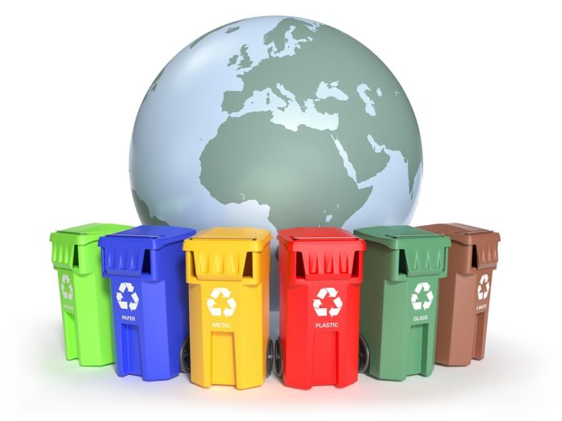
BIO GREEN
CATALINA PENAGOS LÓPEZ
ISABELLA SALINAS RODRÍGUEZ
11° B

Slide 2
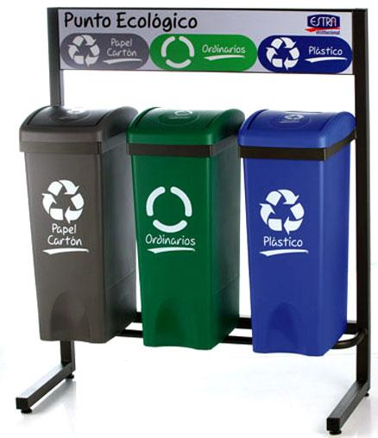
INTRODUCCIÓN
Se quiere desarrollar una pagina web , donde los estudiantes puedan encontrar como reciclar en la institución, por medio de instrucciones visuales por el cual se manejara un aprendizaje mucho mas rápido.

Slide 3
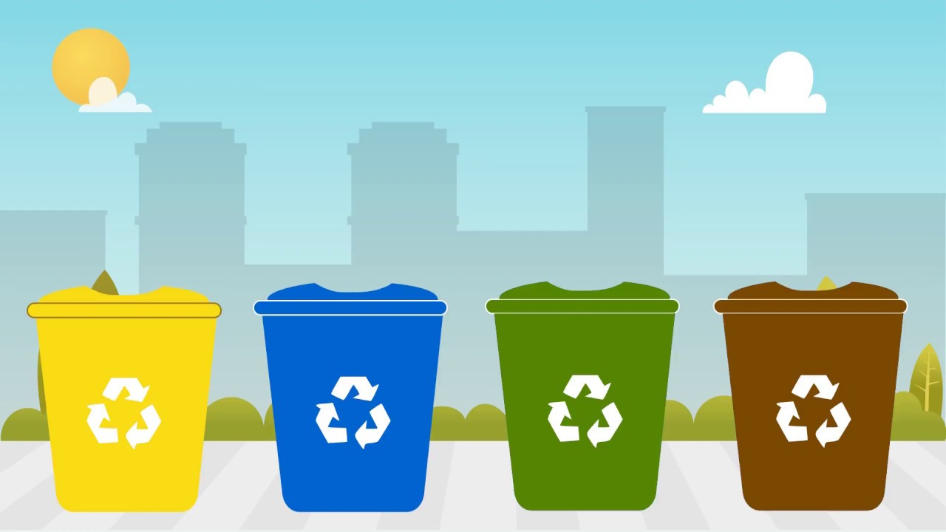
¿Para que sirve la pagina web en la institución ?
En la institución nos sirve esta pagina web ya que en la mayoría de veces los estudiantes al momento de botar alguna basura o algún recipiente vacío no pensamos en organizar la basura ya que no sabemos el daño que hace esto.

Slide 4
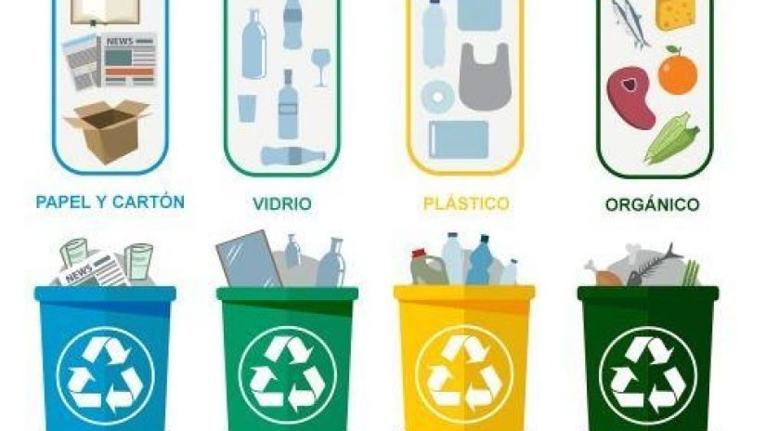
¿Por que reciclar?
Si reciclamos le damos tiempo al planeta para reforestarse. Recuperar dos toneladas de plástico equivale a ahorrar una tonelada de petróleo. Se ahorra tiempo y dinero en la elaboración de nuevos productos. Por cada envase que se recicla se ahorra la energía necesaria para mantener un televisor encendido por 3 horas.

Slide 5
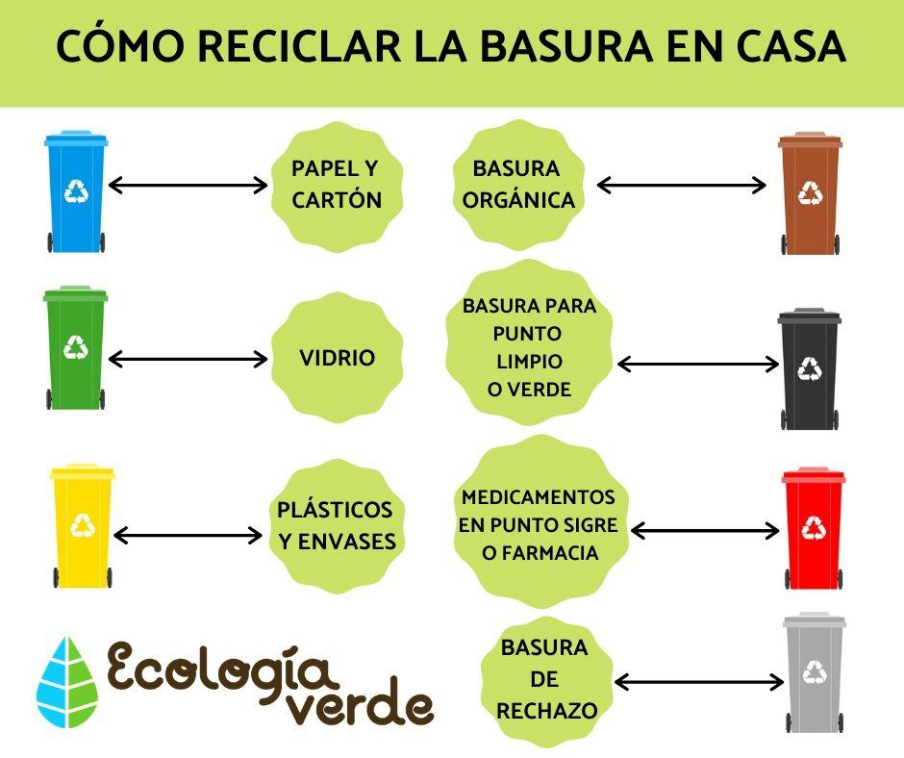
¿Como utilizar los tarros de reciclaje?

Slide 6
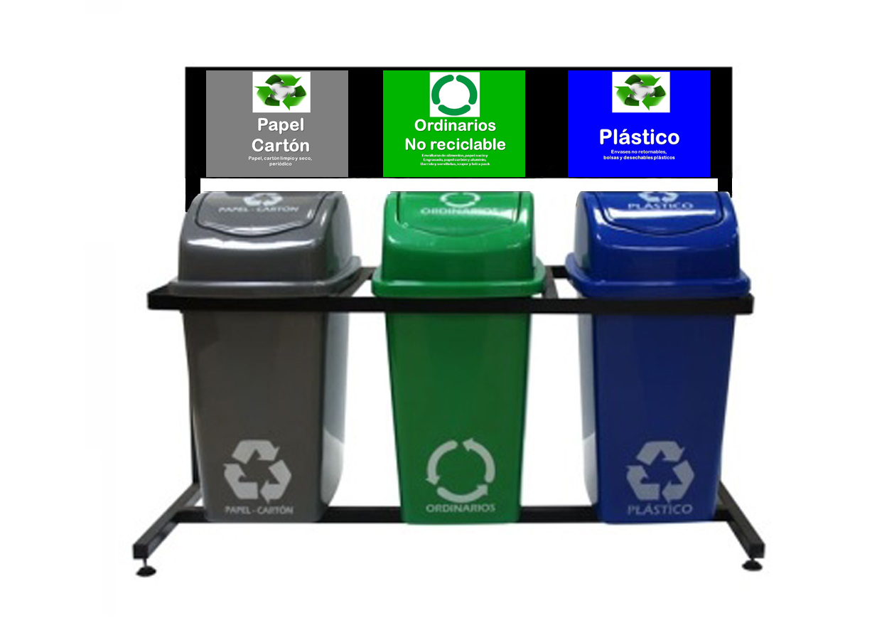
Tarros utilizados en la institución

Slide 7
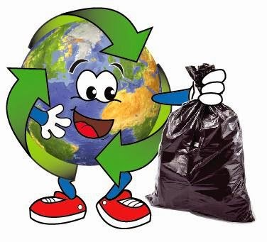
Por ti, por mi, por el futuro, ¡¡¡Recicla!!!

